Slide 1
PETROL
Yerküre içerisinde organik materyalin başkalaşımı ile oluşmuş ve gözenekli kayaçlar içerisinde depolanmış sıvı haldeki hidrokarbonlara ham petrol adı verilir. Petrolün başındaki "ham" terimi bir hammadde olduğunu ve henüz işlenmediğini gösterir. Ham petrol, rafinerilerde bileşenlerine ayrıştırılarak (damıtılarak) günlük yaşamımızda kullandığımız pek çok ara madde ve akaryakıt ürünleri elde edilir.
Petrol ve doğal gaz yeraltında kayaçların mikroskobik gözeneklerinin ve çatlakların içerisinde bulunur.
Ham petrollerin renkleri ve yoğunlukları gibi fizikî özelliklerinde de görülen farklar, doğrudan doğruya kimyasal özelliklerindeki farklardan kaynaklanmaktadır. Ham petroller, esas olarak birçok hidrokarbonun karışımından oluşmuştur. Bunun yanında bileşimlerinde az miktarda kükürt (S), azot (N), oksijen (O) ile çok az miktarda organik madde vardır.
Ham petrolün rafinerilerde arıtılması ve işlenmesi sonucunda, ortalama olarak %43 benzin, %18 fuel oil ve motorin, %11 LPG (sıvılaştırılmış petrol gazı, propan veya propan-bütan karışımı), %9 jet yakıtı, %5 asfalt ve %14 diğer ürünler elde edilmektedir.

Slide 2
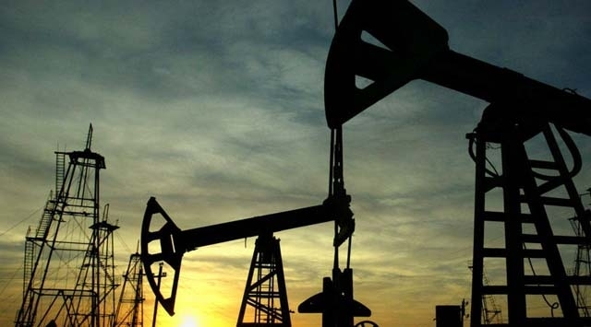
Ham petroller üzerinde yapılan kimyasal analizlere göre petrolün içerisi aşağıdaki gibidir.
Karbon (C) % 82.2 ile % 87.1
Hidrojen (H) % 11.7 ile % 14.7
Kükürt (S) % 01.1 ile % 5.5
Azot (N) % 0.1 ile % 1.5
Oksijen (O) % 0.1 ile % 4.5
Organik madde % 0.1 ile % 1.2

Slide 3
Petrol, çok eski dönemlerden beri bilinmesine karşılık enerji kaynağı açısından önemi XIX. yüzyılda ortaya çıkmıştır. Bu yüzyılda gerek aydınlatmada gerekse makinaların yağlanmasında kullanılan balina yağı yeterli olmamaya başlamıştır. Bu nedenle için petrole olan talep önemli ölçüde artmıştır. Petrolün asıl önem kazanması motorun icadı ile olmuştur. Motorun icadı sonrasında özellikle ulaşım araçlarında kullanılmaya başlaması ile birlikte yakıt olarak kullanılmaya başlayan petrole olan talep her geçen yıl artarak devam etmiştir. Endüstri devrimi ile kullanılmaya başlanan maden kömürü yerini yavaş yavaş petrole bırakmıştır. Günümüzde maden kömürü pek çok alanda petrol rekabetine dayanamayıp yerini petrole bırakmıştır.
Petrol günümüzde kimya endüstrisi için en önemli hammadde kaynağıdır. Özellikle II. Dünya savaşından sonra gelişme gösteren bu endüstri dalında petrolü kullanarak binlerce ürün elde edilmektedir. Teknolojinin gelişmesiyle bu sayının daha da artacağı bir gerçektir. Petrol hala ulaşım araçlarında en önemli yakıt maddesi olarak kullanılmakla birlikte binlerce ürüne hammadde kaynağı olarak önemini sürdürmektedir.

Slide 4
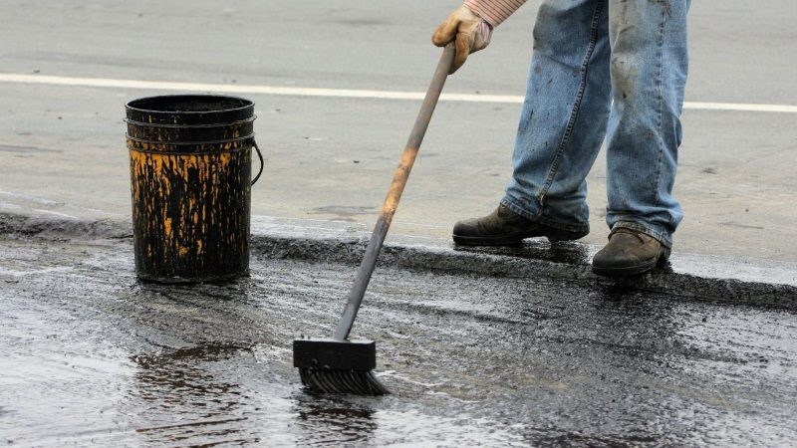
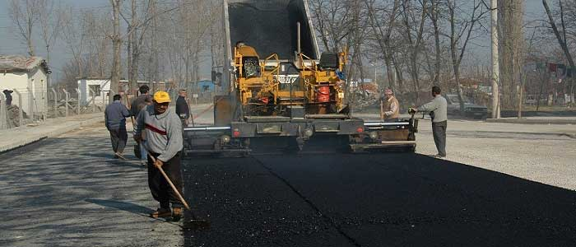
Petrol asfalt, kauçuk ile birlikte otomobil lastiklerinin üretiminde de temel hammadde kaynağıdır. Petrol bunun yanında sentetik kauçuk, temizleyici ve parlatıcı maddeler, sentetik elyaf, plâstik maddeler üretiminde petro-kimyanın en önemli hammaddesidir. Eczacılıktaki önemini de burada bahsetmek gerek. Ayrıca içki, sakız, yapıştırıcı maddeler üretimi gibi çok çeşitli maddelerin yapımında da petrol kullanılmaktadır.

Slide 5
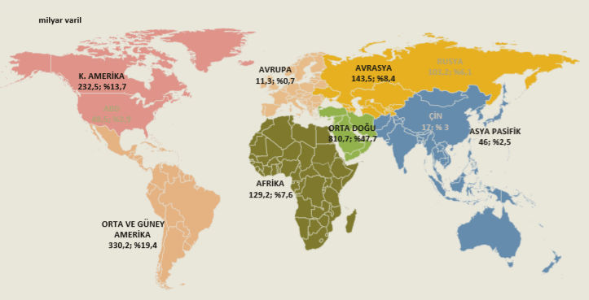
Dünya ispatlanmış petrol rezervleri (2015)
Dünya Petrol Rezervleri:
Günümüzün en önemli fosil enerji kaynaklarından olan petrol rezervleri 1,7 trilyon varil olarak açıklanmıştır. Orta Doğu bölgesi, dünya petrol rezervlerinin %47,7’lik bölümüne sahiptir. Orta Doğu’yu, %19,4’lük rezerv miktarı ile Orta ve Güney Amerika, %19,3’lük rezerv ile Kuzey Amerika takip etmektedir. Daha sonra sırası ile Avrasya %8,4, Afrika %7,6, Asya ve Okyanusya %2,5 ve Avrupa %0,7’lik paya sahiptir.

Slide 6
Petrol rezervlerinin ülkeler itibariyle sıralamasına baktığımızda 302 milyar varil ile Venezüella ilk sırada gelmektedir. Sudi Arabistan 266 milyar varillik rezerv miktarı ile ikinci sıradadır. Daha sonra Kanada (172 milyar varil), İran (158 milyar veril) Irak (153 milyar varil) ve Rusya (110 milyar varil) sıralanır. Özellikle son yıllardaki rezerv artışları ile Venezüella ve Kanada rezerv miktarı ile üst sıralara tırmanmışlardır.

Slide 7
Petrol Rezervlerinin Ömrü
Dünyada mevcut koşullar altında petrol rezervlerinin yaklaşık 54 yıllık bir ömrünün kaldığı hesaplanmaktadır. Ancak Bu Asya Pasifik bölgesi için 14 yıl iken, Avrasya’da 24 yıl, Kuzey Amerika’da ise 34 yıldır. Dünya petrol rezervlerini en fazla olduğu Ortadoğu bölgesinde 78 yıl Orta ve Güney Amerika’da ise 119 yıldır. Özellikle çok fazla petrol tüketen Avrupa Amerika ve Çin’in rezervlerinin bu kadar az kalması Ortadoğu ve Latin Amerika’nın ilerleyen yıllarda enerji açısından öneminin daha da artmasına neden olacaktır.

Slide 8
Dünya Petrol Üretimi
2016 yılında dünya petrol üretimi 4.321 milyon ton olmuştur. Bu üretimde en büyük pay dünya petrol rezervlerinde ikinci sırada olan Sudi Arabistan’a aittir. Bu ülkede 2016 yılında 583 milyon ton üretim (% 13,5) yapmıştır. İkinci sırada 546 milyon tonluk üretimi ile Rusya (% 12,6) gelmektedir. Daha sonra sırasıyla ABD, Kanada ve İran gelir. Dünya’da en fazla üretim yapan on ülkenin toplam petrol üretimi 2.963 milyon tondur.
Burada dikkati çeken husus ABD ve Çin gibi dünyanın en büyük iki ekonomisine sahip olan ülkeler rezervler itibariyle çok iyi durumda olmamalarına karşılık üretimde ön planda gelmektedir.

Slide 9
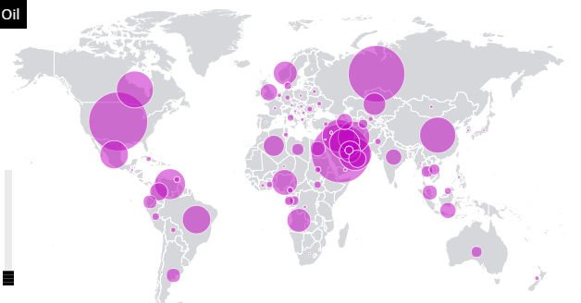
Petrol üretiminde önde gelen ülkeler (2016)
Dünya’da ülkelere göre yıllık petrol üretimi (2015)

Slide 10
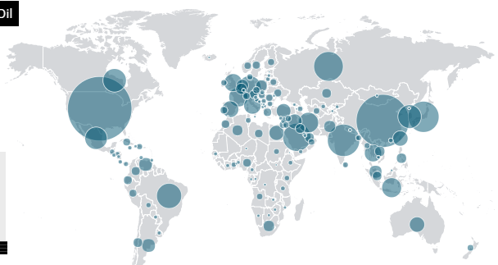
Dünya Petrol Tüketimi
2015 yılında dünya petrol tüketiminde ABD ilk sırada gelmektedir. Toplam 796 milyon ton tüketim değerine sahiptir. Onu Çin 535 milyon ton petrol tüketimi ile takip etmektedir. Üçüncü sırada 195 milyon ton tüketimi ile Hindistan gelir. Sonra Japonya (180 milyon ton), Rusya (165 milyon ton) ve Sudi Arabistan (149 milyon ton) gelir.
Ülkelerin yıllık petrol tüketimi (2015)

Slide 11
Dünya Petrol Ticareti:
İhracat: 2015 yılında dünya petrol ticareti 1.992 milyon ton olmuştur. İhracatta 359 milyon ton ile Sudi Arabistan ilk sırada gelmektedir. Dünya’da ihraç edilen petrolün %18,6’sı bu ülke tarafından yapılmıştır. İkinci sırada 243 milyon tonluk ihracat değeri ile Rusya gelmektedir. Daha sonra sırasıyla Irak (148 milyon ton), BAE (125 milyon ton), Kanada (116 milyon ton) ve Nijerya (104 milyon ton) gelmektedir.
Önemli petrol ihracatçısı ülkeler (2016)

Slide 12
Dünya Petrol Ticareti:
İthalat: Dünyada en fazla petrol satın alan ülke 359 milyon ton ile ABD’dir. Onu 333 milyon ton ile Çin, 203 milyon ton ile Hindistan takip etmektedir. Daha sonra Japonya (165 milyon ton), Kore (139 milyon ton), Almanya (91 milyon ton), İtalya takip etmektedir.
Önemli petrol ithalatçısı ülkeler (2016)

Slide 13
OPEC Politikaları
Petrol Rezervlerinin Homojen Olmayan Dağılımları
Yüksek Yatırım Gereksinimi ve Uygun Olmayan Ortam
Üretici Ülkelerde Ek Kapasitenin Azalması
Tüketici Ülkelerde Beklenenin Üzerinde Talep Gelişimi
OPEC Dışı Üreticilerde Beklenenden Düşük Üretim
Rus İhracat Sisteminin Sorunları
ABD Benzin Talebinde Aşırı Artış
Stoklarda Daralma
Rafinerilerin Yeni Ürün Arzında Yetersiz Kalması
Ortadoğu'daki Olumsuz Gelişmeler
Borsalardaki Spekülatif Hareketler

Slide 14
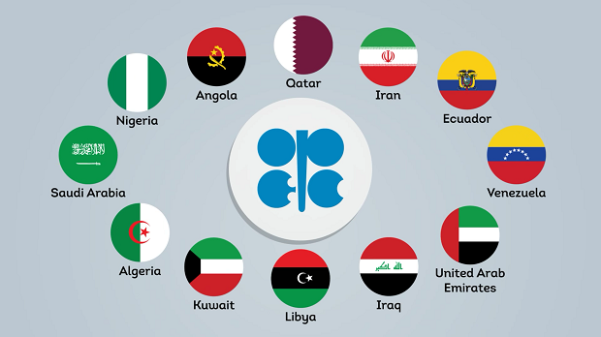
DÜNYA PETROL PİYASASINDA ETKİLİ OLAN FAKTÖRLER:
OPEC
Uluslararası Enerji Ajansı (IEA)
ABD
Büyük Petrol Şirketleri
OPEC Dışı Üreticiler
Uluslararası Borsalar
ve Finans Kuruluşları

Slide 15
KAYNAKÇA:
Doğanay, H. 1998. Ekonomik Coğrafya II, Enerji Kaynakları, Şafak Yayınevi, Erzurum. Doğanay, H. 2011. Türkiye Ekonomik Coğrafyası, Pegem Akademi, Ankara.
Karabulut, Y. 2000. Türkiye Enerji Kaynakları, Ankara Üniversitesi Basımevi, Ankara.
Yılmaz, M. 2012. Türkiye’nin Enerji Potansiyeli ve Yenilenebilir Enerji Kaynaklarının Elektrik Enerjisi Üretimi Açısından Önemi, Ankara Üniversitesi Çevrebilimleri Dergisi, Cilt:4, sayı:2, 33-54.
BOTAŞ, 2015. Sektör Raporu, 2015. http://www.enerji.gov.tr/ File/?path=ROOT%2F1%2FDocuments %2FSekt%C3%B6r+Raporu%2F2014+Y%C4%B1l %C4%B1+Sekt%C3%B6r+Raporu.pdf
TPAO 2016. Ham petrol ve Doğal Gaz Sektör Raporu -2016, http://www.tpao.gov.tr/tpfiles/userfiles/files/2012-sektor-rapor-mayis-tr.pdf)
IEA. 2016. World Energy Outlook 2016, IEA Publications, Paris.

